Slide 1
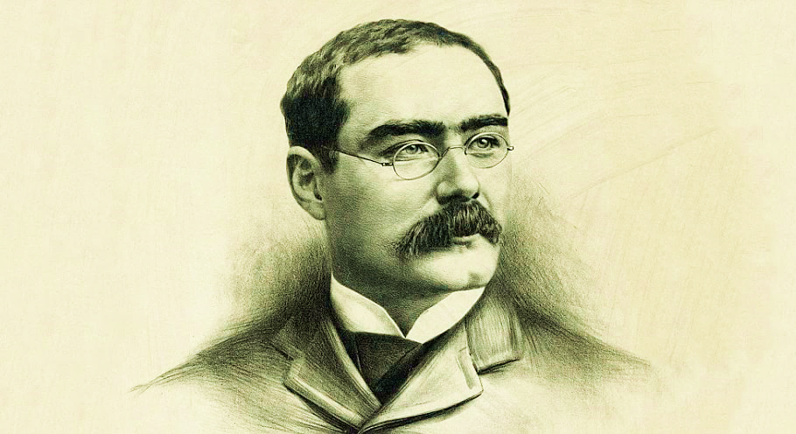
Редьярд
Кіплінг

Slide 2
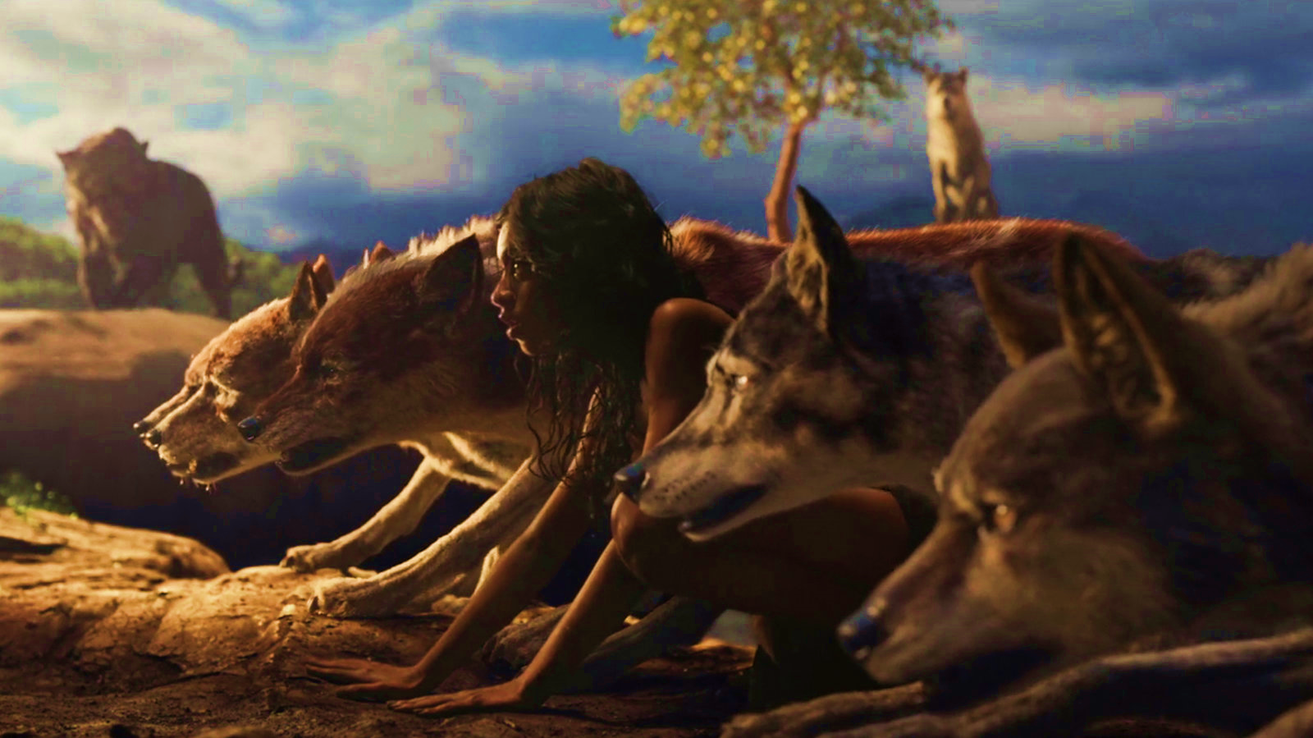
,,МАУГЛІ”

Slide 3

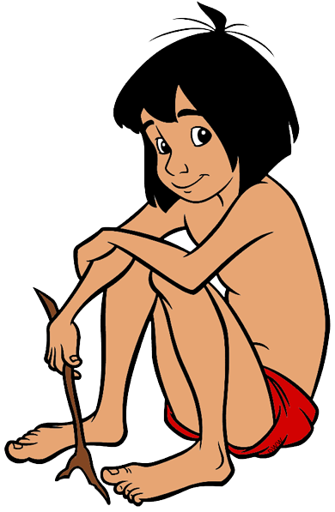
«Книга
джунглів»
«Книга джунглів» – збірка творів Редьярда Кіплінга. Головні герої “Мауглі”: тварини і Мауглі – дитина, вихована вовками.

Slide 4

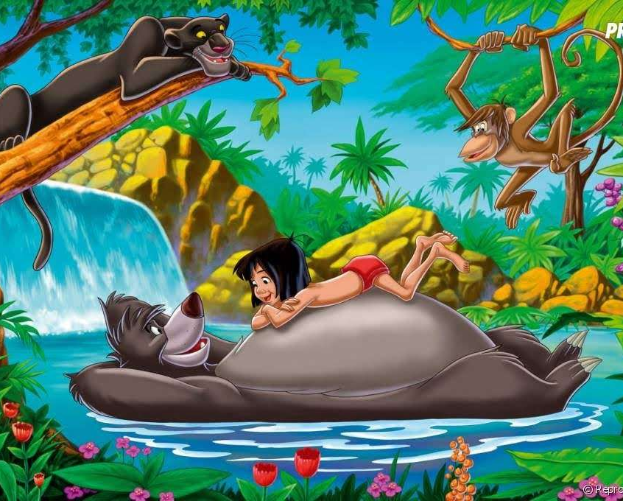

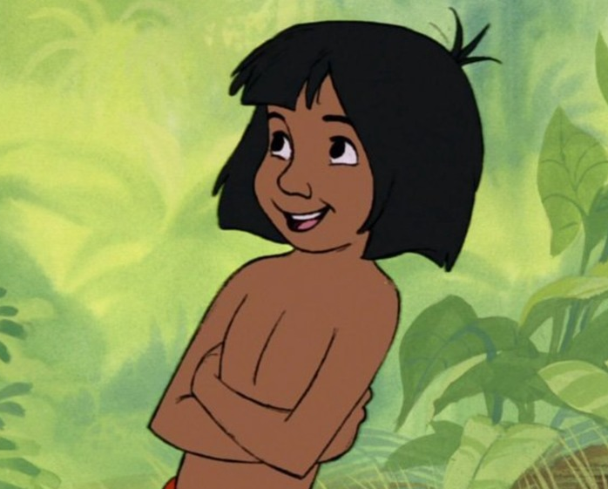
Мауглі
Батьки-вовки
Багіра
Балу
Акела
Каа
Шуліка Чіль
Шер-Хан
Табакі
Бандар-логи

Slide 5
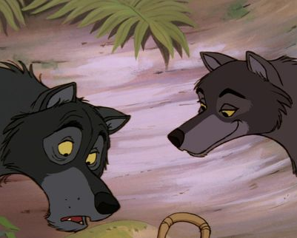
Мауглі
Людське дитинча, ,,жабеня”,
У віці двох років губиться в джунглях,
його рятує від загибелі Вовче сімейство.
Сильний, безстрашний,
чуйний, розумний,
великодушний,
шляхетний, чесний
,,Ми з тобою
однієї крові - ти і я”

Slide 6
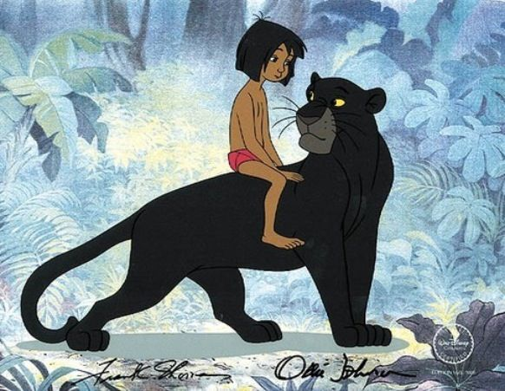
Батьки-вовки
Ракша – вовчиця, прийомна мати Мауглі.
Смілива, милосердна,
дбайлива.
Батько Вовк.
Законослухняний,
розважливий.

Slide 7
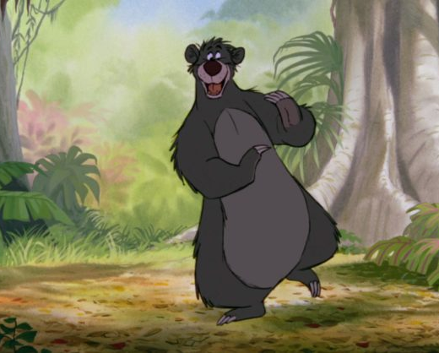
Пантера
Багіра
(чорний леопард)
Подруга і наставниця
Мауглі.
Добра, сильна, таємнича,
спритна, хитра,
незалежна, смілива,
вибаглива, справедлива

Slide 8
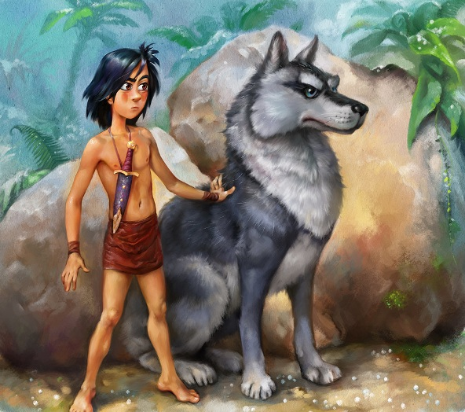
Ведмідь
Балу
Вихователь вовченят, друг Мауглі.
Добрий, розумний,
товариський,
трохи лінькуватий.

Slide 9
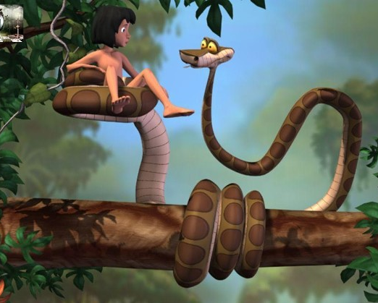
Акела
Вождь вовчої зграї.
Сірий самотній вовк.
Сильний, мудрий,
справедливий,
благородний,
багато знає про людей,
дотримується Законів
Джунглів.

Slide 10
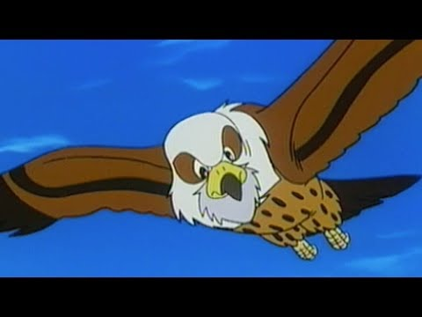
Каа
Тигровий пітон жовтуватого кольору, надзвичайно довгий.
Найстаріший, мудрий,
імпульсивний,
харизматичний, завжди
на боці правди, його
поважають мешканці
джунглів, друг Мауглі.

Slide 11
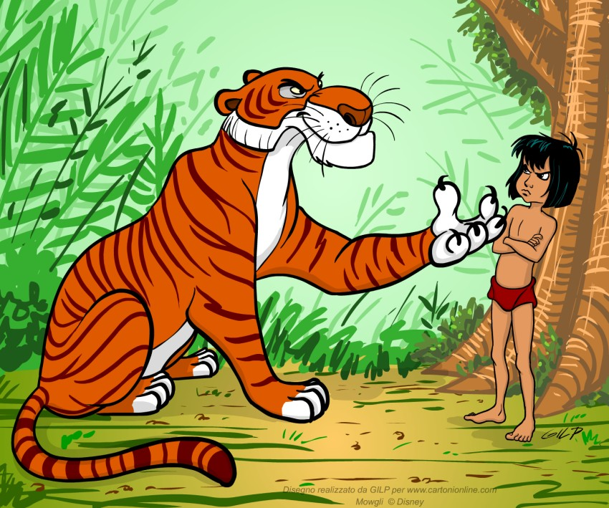
Шуліка Чіль
Зв’язківець джунглів, друг Мауглі.

Slide 12
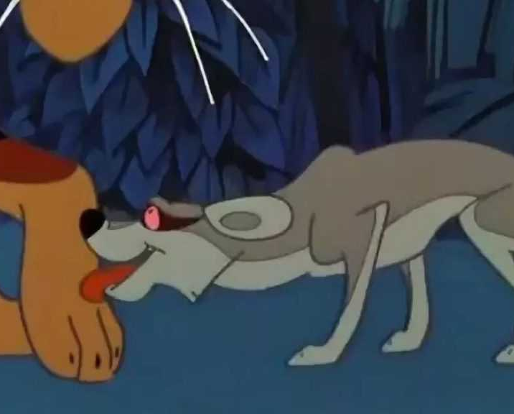
Шер-Хан
Кульгавий тигр, головний ворог Мауглі.
Боягузливий, хитрий,
підступний, сильний,
жорстокий,
прагне до влади,
порушує
Закони Джунглів.

Slide 13
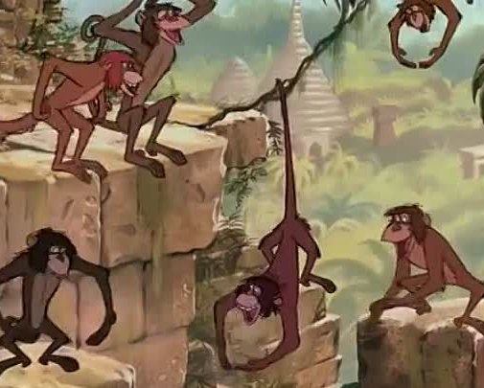
Табакі
Шакал, лизоблюд,
прислужник Шер-Хана
Боягузливий, брехливий,
базіка, пліткар,
розпалює конфлікти,
не користується повагою
серед мешканців
джунглів.

Slide 14
Бандар-логи
Скажені мавпи, які
викрали Мауглі. Племена, що не мають ні законів, ні звичаїв, ні ватажка, ні мови.
Хитрі, спроможні
створити безлад,
корисливі.

Slide 15
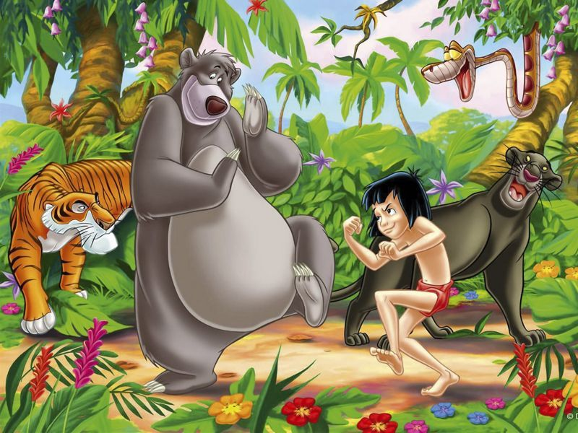
Зображуючи хороших і поганих мешканців джунглів, Р. Кіплінг
закликає не втратити своїх найкращих рис Людини. Не золото і багатство
є головними у житті, а інші цінності – моральні. Відданість, хоробрість,
благородство не купиш ні за які гроші. Казка вчить бути природним, вільним,
тому що всі ми однієї крові.

